Slide 1

DRŽAVNA MATURA
ISPITNA
KOORDINATORICA
Slavica Falamić, prof.
TREĆA
EKONOMSKA
ŠKOLA
ZAGREB

Slide 2

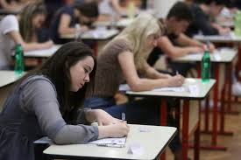
DRŽAVNA MATURA

Slide 3
IZDVOJENI DOKUMENTI
Pravilnik o polaganju Državne mature
Pravilnik o izmjenama i dopunama Pravilnika o polaganju Državne mature
Pravila o pripremi, organizaciji i provedbi ispita Državne mature
Ispitni katalozi

Slide 4

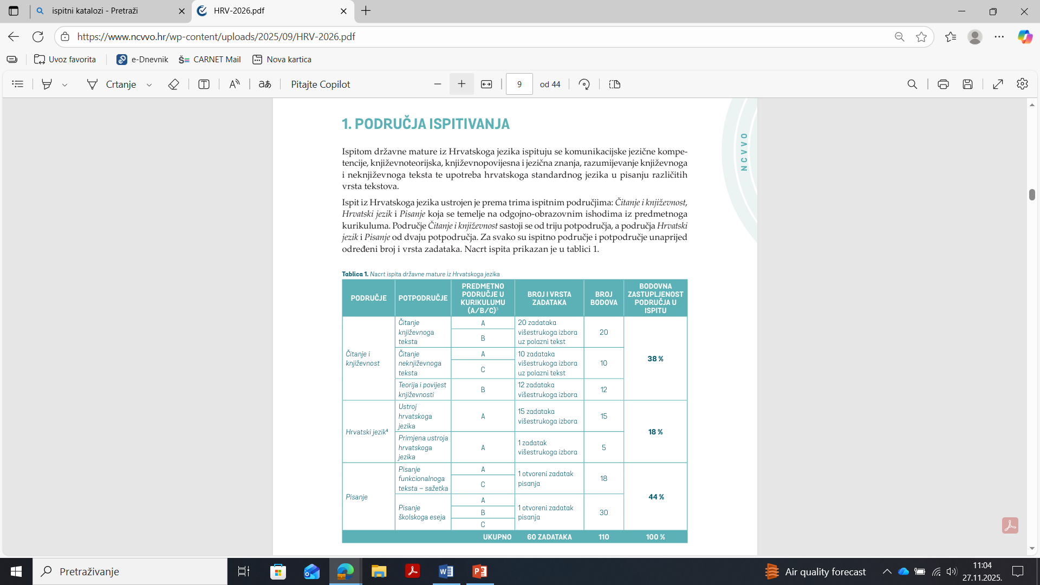
ISPITNI KATALOZI

Slide 5
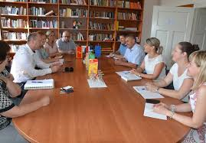
ŠKOLA – TKO JE ODGOVORAN?
ŠKOLSKO ISPITNO POVJERENSTVO (ŠIP) - 7 članova
RAVNATELJ – predsjednik ŠIP-a
ISPITNI KOORDINATOR
JOŠ 5 ČLANOVA NASTAVNIČKOG VIJEĆA

Slide 6
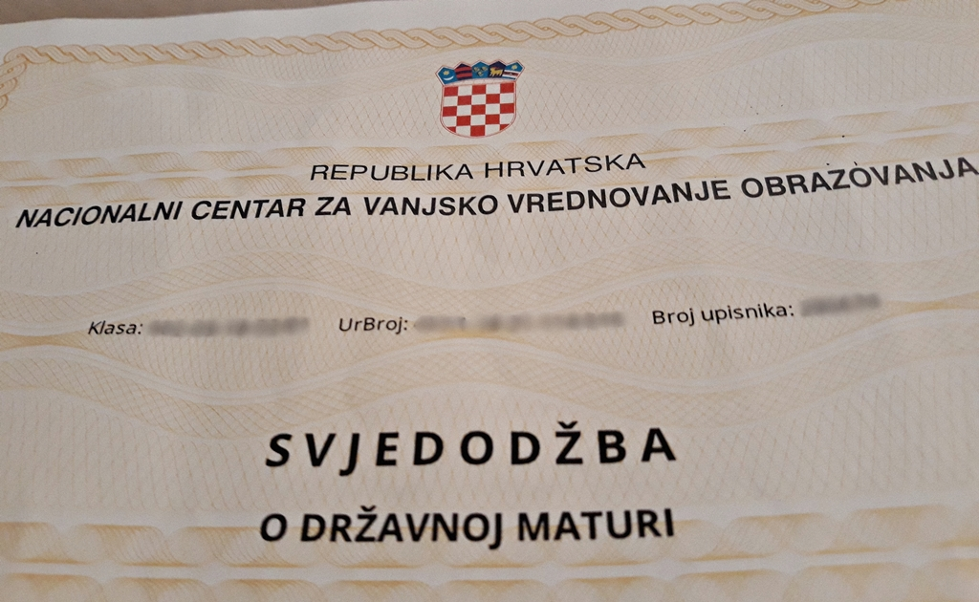
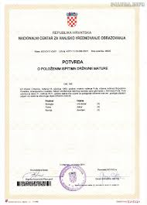
DRŽAVNA MATURA GIMNAZIJE I STRUKOVNE ŠKOLE
GIMNAZIJE
PRVI I DRUGI ISPITNI ROK
STRUKOVNE ŠKOLE
PRVI I DRUGI ISPITNI ROK

Slide 7
ISPITI DRŽAVNE MATURE
OBVEZNI DIO (viša i osnovna razina)
Matematika
Strani jezik
Hrvatski jezik - izuzetak- (jedna razina)
IZBORNI DIO (jedinstvena razina)
Ispiti svih ostalih
općeobrazovnih predmeta čiji su
sadržaji propisani ispitnim
katalozima (novost – prijava
najviše 5 ispita izbornog dijela u
jednom ispitnom roku)

Slide 8
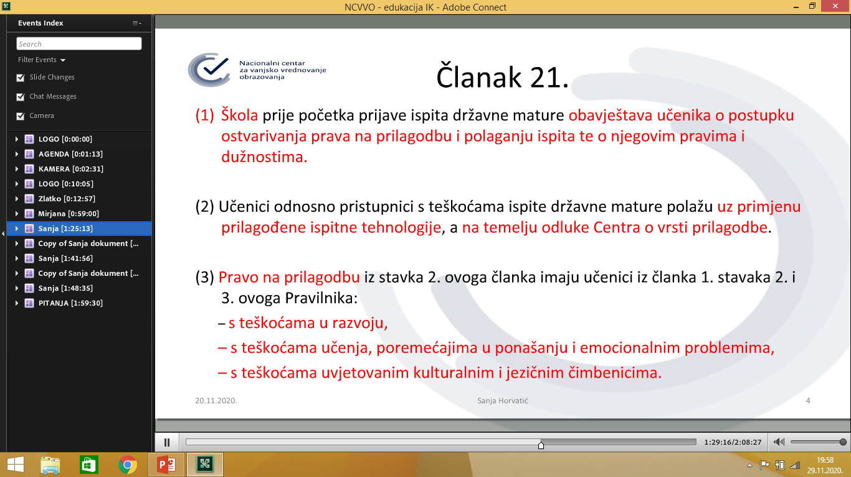
PRILAGODBA ISPITNE TEHNOLOGIJE

Slide 9
VAŽNI DATUMI ZA PRISTUPNIKE
PRIJAVE ISPITA DRŽAVNE MATURE: 1. 12. 2025. – 15. 2. 2026.
ZAHTJEVI ZA PRILAGODBU ISPITNE TEHNOLOGIJE: 1. 12. 2025. – 21. 2. 2026.
NAKNADNA PRIJAVA, PROMJENA I ODJAVA ISPITA: 15. 2. 2026. – 1. 5. 2026.
UPLATA ISPITA ZA OBVEZNIKE PLAĆANJA: 1. 12. 2025. – 1. 5. 2026.

Slide 10
VAŽNI DATUMI ZA PRISTUPNIKE
POTVRDA OSOBNIH PODATAKA I OCJENA: 1. 12. 2025. – 29. 5. 2026.
OBJAVA PRIVREMENIH REZULTATA ISPITA: 8. 7. 2026.
PRIGOVORI NA REZULTATE (VREDNOVANJE) ISPITA: 8. 7. 2026. – 10. 7. 2026.
KONAČNA OBJAVA REZULTATA ISPITA: 15. 7. 2026.
PODJELA POTVRDA O POLOŽENIM ISPITIMA DM: 17. 7. 2026.

Slide 11
NAKON ZAVRŠETKA ROKA PRIJAVE ISPITA
NAKNADNA
PRIJAVA
ODJAVA
Učenik ima pravo odjaviti jedan , nekoliko ili sve ispite Državne mature bez posebnog razloga.
Samo iz opravdanih razloga
PROMJENA
Samo iz opravdanih razloga
Uključuje promjenu razine ispita obveznog dijela ili zamjenu jednog ispita izbornog dijela za drugi

Slide 12
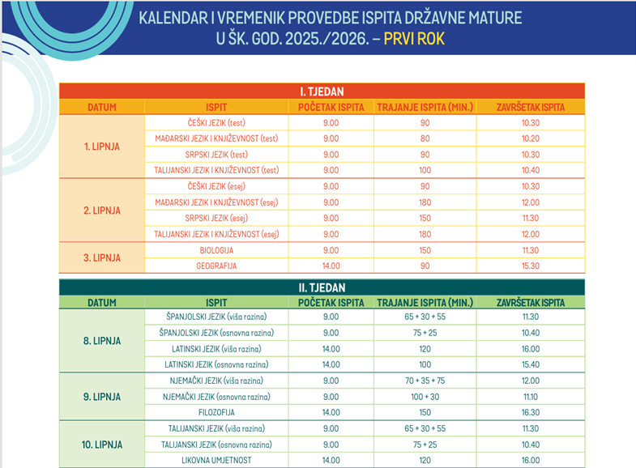
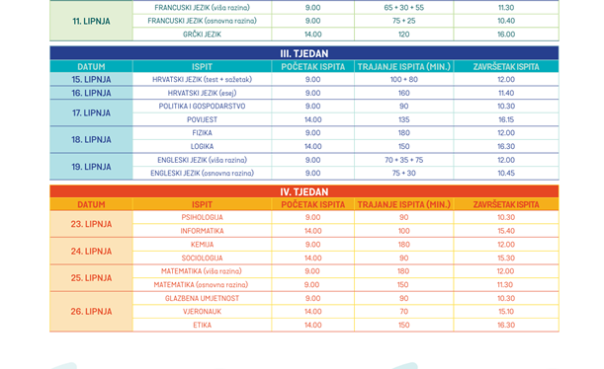
KALENDAR I VREMENIK PROVEDBE ISPITA PRVI (LJETNI) ROK 2025./2026.

